Slide 1
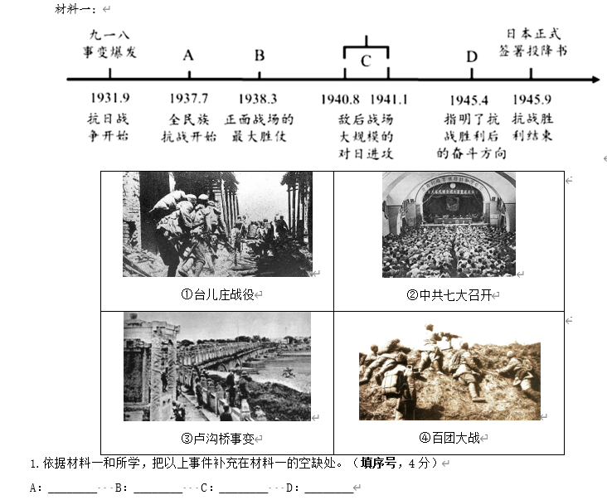
P101
P106
P108
P115
③
①
④
②

Slide 2
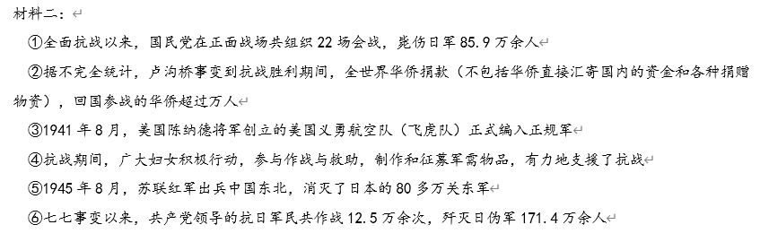
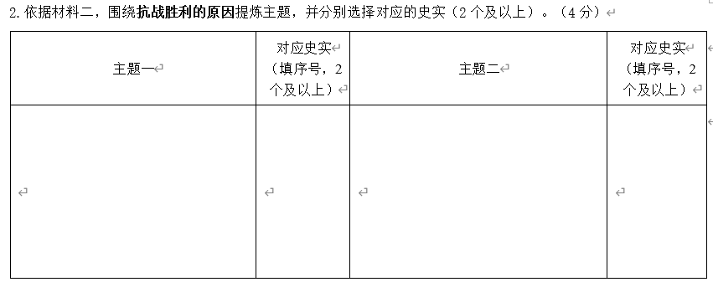
国民党正面战场和共产党敌后战场相互配合、协同作战
世界反法西斯统一战线/
世界反法西斯同盟国的援助
抗日民族统一战线
/全民族抗战
①②④⑥
③⑤
①⑥

Slide 3
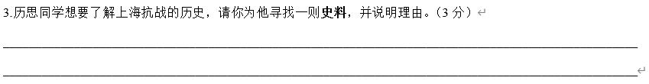
四行仓库遗址，谢晋元率部进行的四行仓库保卫战是上海淞沪抗战的重要组成部分，这是原始实物史料，证史价值高。P103
史料：反映历史事件的某样东西、承载历史信息的载体
按性质划分：原始史料、非原始史料
按载体划分：实物、文献、图片、影像、口述…
史实：历史事件（时间+地点+人物+过程+结果）

Slide 4

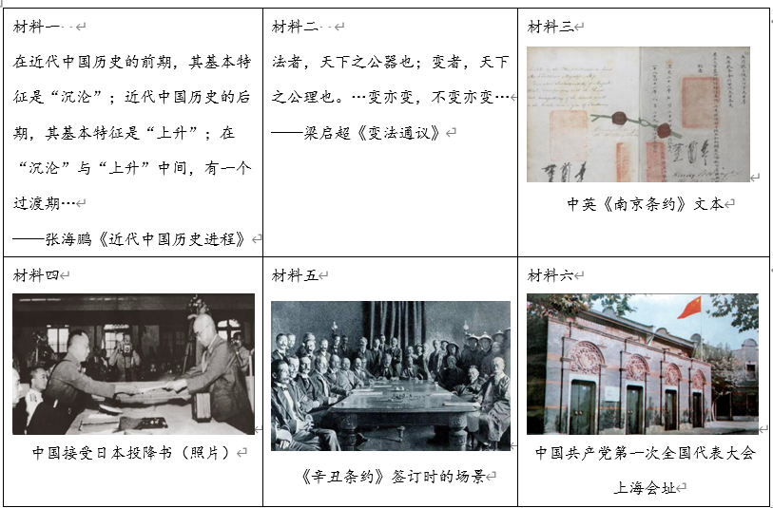
三
五

Slide 5
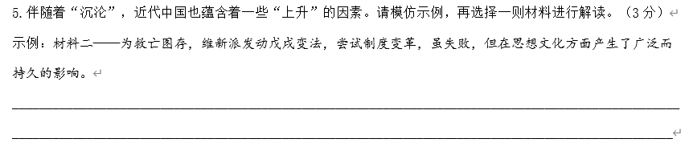
目的
谁做了什么
结果
影响
材料四：为挽救民族危机，中华民族团结抗战，经过14年浴血奋战，取得了抗日战争的胜利，这是近代以来中国人民反抗外敌入侵第一次取得完全胜利的民族解放斗争。
材料六：为探求救国救民道路，中国先进知识分子创建了中国共产党，这是中国历史上开天辟地的大事，自从有了中国共产党，中国革命的面貌就焕然一新了。
上升
沉沦
上升
沉沦
上升

Slide 6
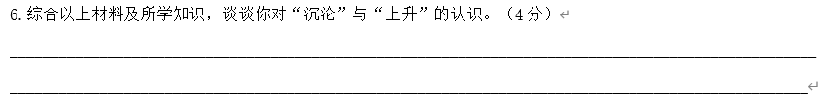
“沉沦”：近代以来，由于列强的不断侵略，中华民族危机日益加深，中国从一个独立自主的封建社会逐渐沦为半殖民地半封建社会。（《南京条约》开始、《辛丑条约》彻底）（2分）
“上升”：为了救亡图存，中国各阶层人士（如梁启超代表的资产阶级维新派、中国共产党代表的先进知识分子等）不断反抗、探索，最终通过全民族抗战取得胜利。（2分）
要用材料涉及的“具体史实”来说明你对XXX的“认识”
不能泛泛而谈！！！！！

Slide 7
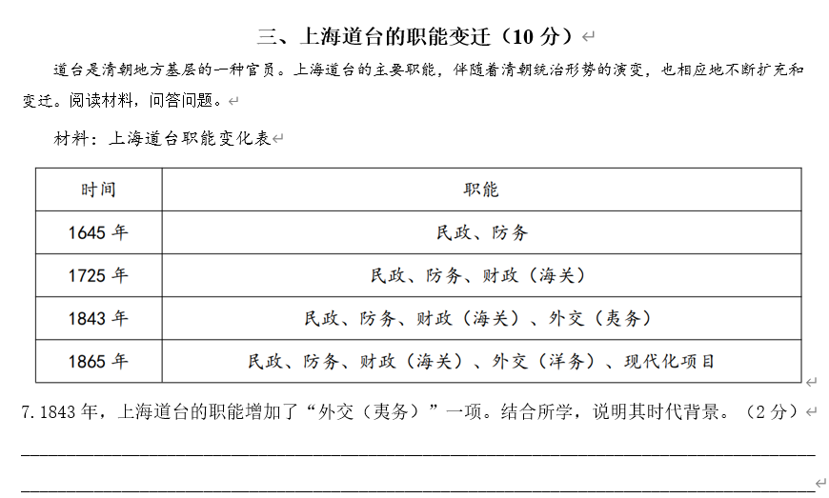
鸦片战争失败和《南京条约》的签订，上海被迫开放为通商口岸。为处理通商口岸的对外事务，1843年上海道台新增外交（夷务）职能。（能够写出“为处理通商口岸的对外事务”相关内容的2分，仅仅写出鸦片战争失败或《南京条约》签订的，1分）

Slide 8
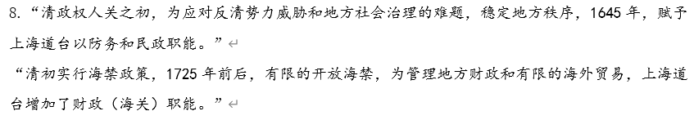
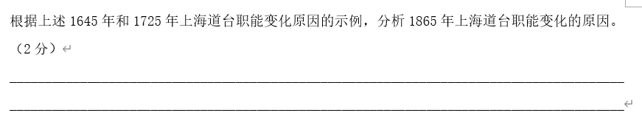
时间+目的+职能
1865年，为管理和监督洋务运动中江南制造总局、轮船招商局等近代企业的需要，顺应洋务运动开展的新形势，上海道台的夷务职能被变更为洋务职能，同时新增加了现代化项目的职能。

Slide 9
大题干
发生了什么变化？为什么发生变化？发生变化有什么作用？
职能扩充和变迁
清朝统治形势演变
巩固清朝的统治
客观上推动中国现代化发展

Slide 10
观点：1分，一句话，围绕主题，参考大题干。
上海道台职能变化反映了当时的时代背景和清朝统治形势的变迁。
上海道台职能变化与清朝统治形势的演变有密切关系。
从上海道台的职能变迁中，可一窥清王朝的不同时代背景（统治形势）
上海道台是清朝管理上海地方基层事务的官职，其主要职能随着清朝统治形势的变化不断扩充。

Slide 11
史实分析：4分，4个史实说明观点，紧紧围绕主题（道台职能转变）
1645年，清军入关之初，政权还不稳固，特别是南方人心不稳，为应对反清势力的威胁和地方社会治理的问题，赋予上海道台民政和防务的职能，稳定地方秩序。（1分，参考第8题题干）
不久之后，清朝实行海禁政策，但到1725年左右，作为有限开放海禁的地区，上海道台为了管理地方财政和海外贸易又拥有了财政（海关）的职能。（1分，参考第8题题干）
1843年，上海道台增加了外交（夷务）的职能，因为清政府在1842年鸦片战争战败后被迫签订了中英《南京条约》，被迫开放上海作为通商口岸，为应对与外国人的交流、交涉。（1分，参考第7题答案）
1860年代起，部分开明官员掀起洋务运动，学习西方的先进技术，是中国早期现代化的初步探索，他们在上海创办了江南机器制造总局、轮船招商局等，上海道台需要管理这些企业，顺应洋务运动开展的新形势，所以上海道台的夷务职能被变更为洋务职能，同时新增加了现代化项目的职能。 （1分，参考第9题答案）

Slide 12
总结：1分，2句话，总结，详细阐述观点
上海道台的职能变化映射了时代的变化，而清政府不断增加上海道台的职能是在顺应时代的发展。
从1645年到1865年，上海道台职能的变更，不仅是清政府统治形势的变更，也反映了当时的时代背景，二者关系密不可分。
经过3次职能变化，上海道台的职能逐渐完善，3次变化皆为清朝的发展与统治做出了贡献，后期的变化也客观上促进了中国现代化的发展。
上海道台职能的变化反映着清朝统治形势的变化，从入关之初、到海禁到开始沦为半殖民地半封建社会，再到洋务运动，上海道台职能的变化是清朝统治的一个缩影，不论是对内还是对外。

